Slide 1
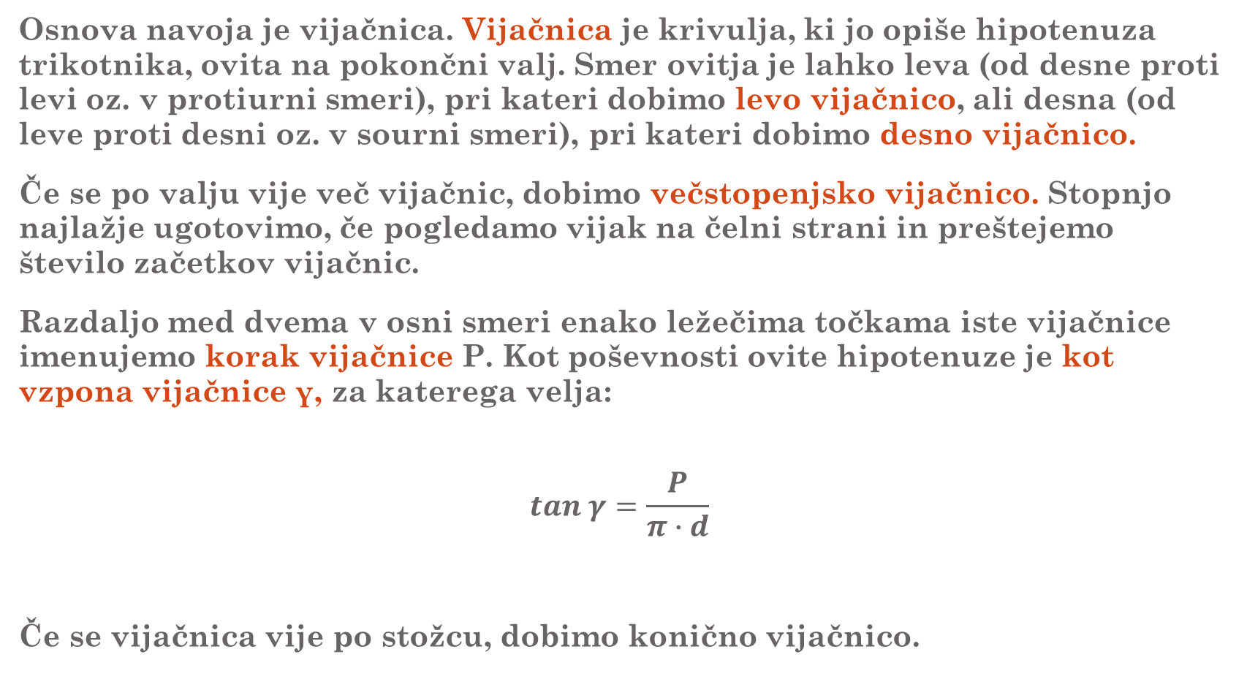
NASTANEK NAVOJA
Osnova navoja je vijačnica. Vijačnica je krivulja, ki jo opiše hipotenuza trikotnika, ovita na pokončni valj. Smer ovitja je lahko leva (od desne proti levi oz. v protiurni smeri), pri kateri dobimo levo vijačnico, ali desna (od leve proti desni oz. v sourni smeri), pri kateri dobimo desno vijačnico.
Če se po valju vije več vijačnic, dobimo večstopenjsko vijačnico. Stopnjo najlažje ugotovimo, če pogledamo vijak na čelni strani in preštejemo število začetkov vijačnic.
Razdaljo med dvema v osni smeri enako ležečima točkama iste vijačnice imenujemo korak vijačnice P. Kot poševnosti ovite hipotenuze je kot vzpona vijačnice γ, za katerega velja:
$$tan γ=\frac{P}{π∙d}$$
Če se vijačnica vije po stožcu, dobimo konično vijačnico.

Slide 2
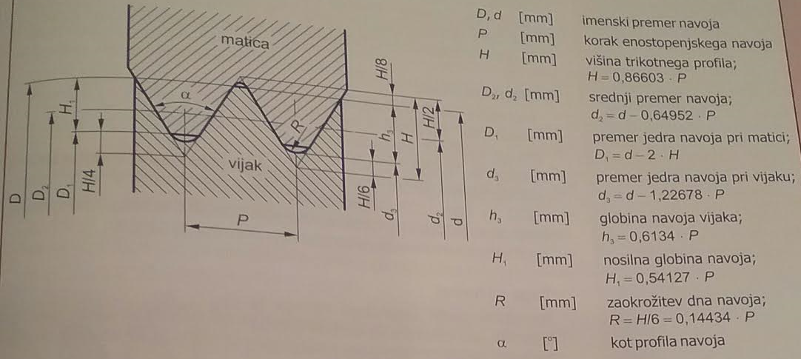
Vrste navojev
Osnovne veličine navojev Standardni navoji imajo veličine, ki so označene s standardnimi oznakami po standardu ISO.

Slide 3
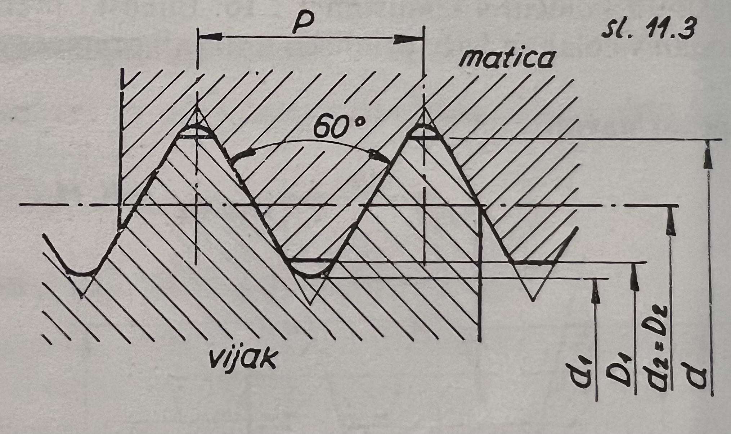
Standardni navoji Profile navojev delimo na ploščate in trikotne. Profil ploščatega navoja je kvadrat, zato mu pravimo tudi kvadratni navoj. Teoretični profil trikotnih navojev je trikotnik, ki jih delimo na metrski navoj, cevni navoj, trapezni navoj, žagasti navoj, obli navoj…
  Metrski navoj Teoretični profil metrskega navoja je enakostranični trikotnik. Metrski navoj je standardiziran po SIST ISO 724. Uporabljamo normalni in metrski drobni navoj, ki imajo v primerjavi z normalnim pri enakem imenskem premeru navoja D, d manjši korak navoja P. Normalne metrske navoje uporabljamo v primerih, ko je zahtevana manjša oslabitev elementov, velika varnost proti odvijanju in majhni ter natančni pomiki matice ali vijaka; v finomehaniki, pri vrezovanju navojev v tanke pločevine itd. Normalne metrske navoje označujemo s črko M in imenskim premerom navoja d v mm; npr. M 8. drobni metrski navoj označimo enako kot normalni metrski navoj, le da dodamo velikost koraka navoja P v mm; npr. M 8x0,75.

Slide 4
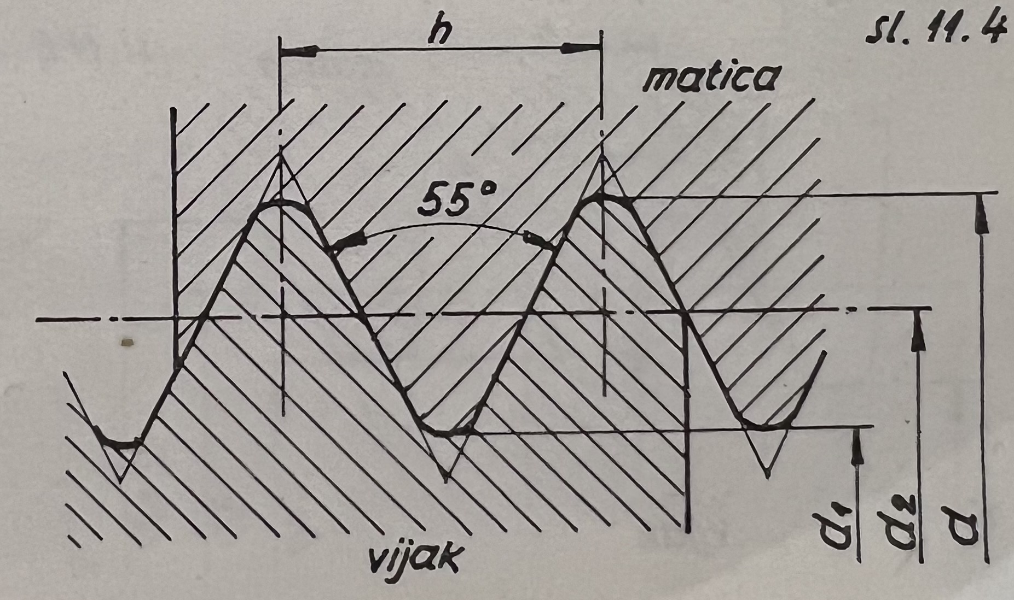
  Cevni ali Withworthov navoj Teoretični profil cevnega navoja je enakokraki trikotnik s kotom profila navoja α = 55°. Cevni navoj je standardiziran po SIST ISO 228 in po DIN 2999. Uporabljamo jih predvsem za spajanje cevnih elementov v vodovodnih in plinskih napeljavah. Ta navoj ima sposobnost dobrega tesnjenja. Imenski premer navoja je svetli premer cevi (notranji premer). Označujemo jih s črko G in imenskim premerom d v colah; G ¾. Po standardu DIN cevne navoje označujemo s črko R; R ¾.
  Trapezni navoj Teoretični profil trapeznega navoja je enakokraki trikotnik s kotom profila navoja α = 30°, dejanski profil pa je enakokraki trapez. Trapezni navoj je standardiziran po standardih SIST ISO 2902 in DIN 103. Uporabljamo jih predvsem za delovna vretena. Označujemo jih z oznako Tr, imenskim premerom d v mm in korakom navoja P v mm; Tr 12x3.

Slide 5
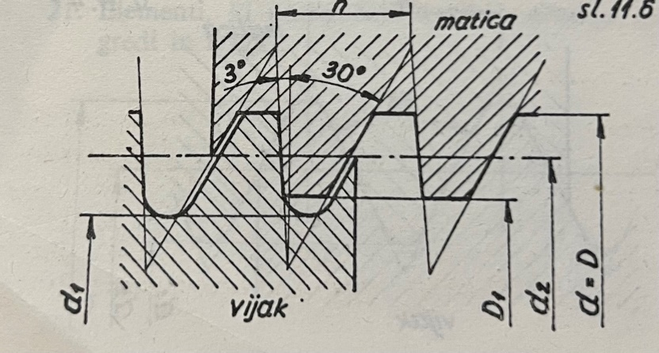
  Žagasti navoj Teoretični profil žagastega navoja je trikotnik, pri katerem je en bok profila nagnjen za kot 3°, drugi pa za kot 30°. Žagasti navoj je Standardiziran po DIN 513. Uporabljamo jih predvsem za delovna vretena, prenašajo velike sile v eni smeri na manj nagnjenem boku profila. V primerjavi s trapeznimi navoji imajo večjo nosilnost zaradi večje zaokrožitve v korenu, večje prekrivne površine, majhnega tornega momenta in majhne radialne sile. Označujemo jih z oznako S, imenskim premerom d v mm in korakom navoja P v mm; S 12x3.
  Obli navoj Teoretični profil oblega navoja je enakokraki trikotnik s kotom profila navoja α = 30°, dejanski profil pa je znižan in močno zaobljen. Obli navoj je standardiziran po DIN 405. Ima majhno nosilno površino in veliko zračnost, zato ga uporabljamo predvsem za majhne obremenitve nosilnih vijakov in vreten povsod tam, kjer je pomanjkljivo mazanje in umazano okolje. Označujemo jih z oznako Rd, imenskim premerom d v mm in korakom navoja P v colah; Rd 12x1/10.

Slide 6
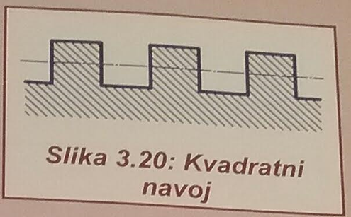
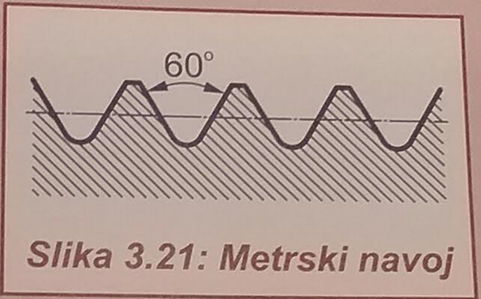
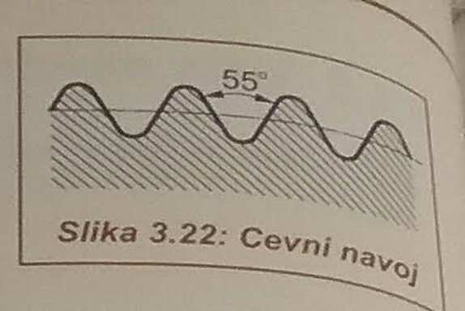
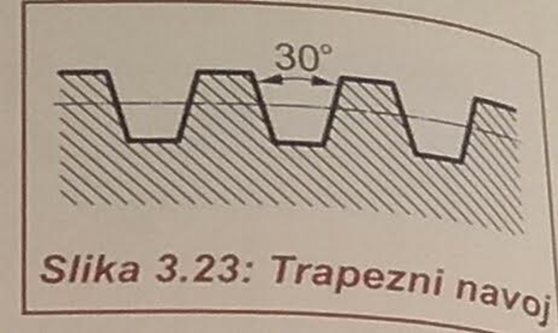
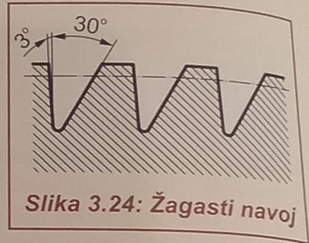
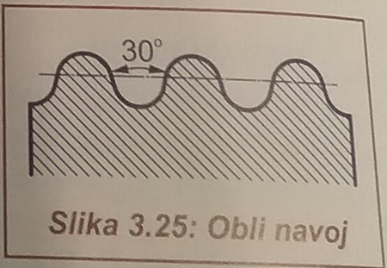
Posebne izvedbe navojev Poleg navedenih vrst navojev v praksi poznamo še številne vrste navojev glede na področja uporabe; npr. navoji za kolesa (DIN 79012), metrski konični navoji (DIN 158) …

